Slide 1

Notes:
Η παρούσα εργασία εκπονήθηκε από τους
Βασιλειάδη Δημήτριο csyb23004
Γεώργιο Ντούλα csyb23030

Slide 2

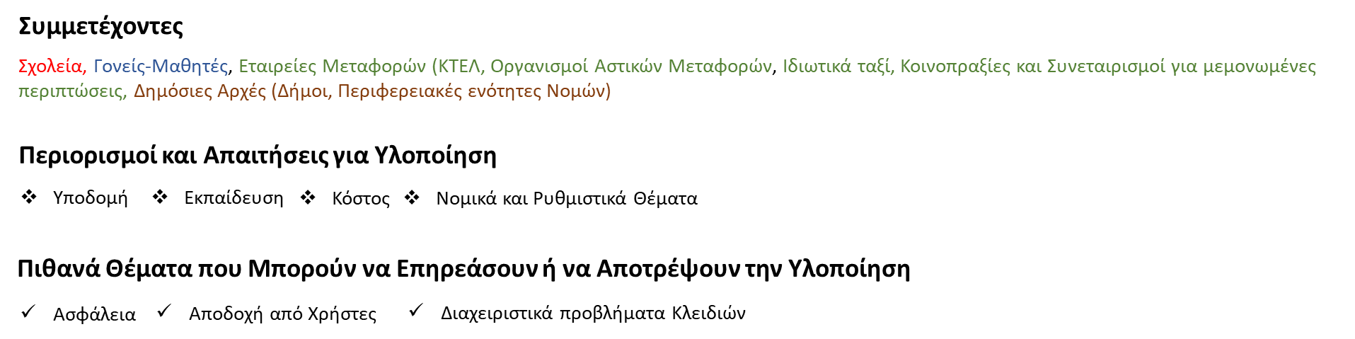



To Blockchain στο σχεδιασμό δρομολογίων για την μεταφορά μαθητών
Ασφάλεια
Αποδοχή των Χρηστών
Διαχειριστικά προβλήματα Κλειδιών
Κλιμάκωση
Τεχνικά Προβλήματα
Κίνδυνοι που Αντιμετωπίζει το Blockchain
Αλλοίωση Δεδομένων
Ασφάλεια και Απόρρητο Δεδομένων
Απάτη και Κατάχρηση
Αποτυχία Συστήματος
Notes:
Το σύστημα με το οποίο θα ασχοληθούμε αφορά το Σύστημα Σχεδιασμού Δρομολογίων Μεταφοράς Μαθητών. Αυτό είναι ένα μεγάλο πολύπλοκο σύστημα που συμμετέχουν Σχολεία, Μαθητές, Εταιρίες Μεταφορών όπως ΚΤΕΛ, Ταξί και Δημόσιες Αρχές όπως οι Περιφέρειες που έχουν αναλάβει το έργο, τα σχολεία, οι Δήμοι, τα Πρωτοδικεία και το Υπουργείο Εμπορίου που παρέχουν στοιχεία.
Για την υλοποίηση του συστήματος μπορεί να υπάρξουν περιορισμοί όπως η εύρεση της κατάλληλης υπάρχουσας υποδομής ή υλοποίηση κάποιας εσωτερικής κλειστής, η εκπαίδευση των εμπλεκόμενων μερών, το κόστος υλοποίησης και λειτουργίας του συστήματος, και τέλος τυχόν ρυθμιστικά ή Νομικά ζητήματα πέρα από την ίδια αυτή τη τεχνολογία (του blockchain), για την οποία αν και θεσμοθετείται νομικά, μπορεί να υπάρξει απαίτηση γνωμοδότησης ειδικευμένου εμπειρογνώμονα.
Οι κίνδυνοι που αντιμετωπίζει ένα τέτοιο σύστημα και μπορούμε να αντιμετωπίσουμε με τη χρήση του blockchain είναι η αλλοίωση των δεδομένων, η ασφάλεια και το απόρρητό τους, η προσπάθειες εξαπάτησης και κατάχρησης, αλλά και αποτυχίες μη διαθεσιμότητας του συστήματος.

Slide 3


To Blockchain στο σχεδιασμό δρομολογίων για την μεταφορά μαθητών
Η τεχνολογία blockchain έχει κερδίσει σημαντικό έδαφος τα τελευταία χρόνια, κυρίως λόγω της διαφάνειας, της ασφάλειας και της αποκέντρωσης που προσφέρει.
Περιγραφή του συστήματος
1. Το υποσύστημα που δέχεται τα στοιχεία των μαθητών και των σχολείων και εκτελεί τους απαραίτητους ελέγχους
2. Το υποσύστημα που εκτελεί το σχεδιασμό των δρομολογίων.
3. Το υποσύστημα που εκτελεί την κοστολόγηση των δρομολογίων.
4. Το υποσύστημα που εκτελεί την προκήρυξη των δρομολογίων. (ΕΣΗΔΗΣ)
5. Το υποσύστημα που εκτελεί την δημοπράτηση των δρομολογίων.
6. Το υποσύστημα που εκτελεί ανάθεση των δρομολογίων στους ανάδοχους και την πληροφόρηση τους σχετικά με τους μεταφερόμενους μαθητές.
7. Το υποσύστημα που εκτελεί την παροχή πληροφόρησης και δημιουργία αναφορών
Σύστημα σχεδιασμού δρομολογίων μεταφοράς μαθητών
Παραδείγματα & Ήδη υλοποιημένα συστήματα
Η αναζήτηση μας έδειξε πως υπάρχουν διάφορα συστήματα δρομολόγησης, σχεδιασμού διαδρομής περιπάτων, σχεδιασμού διαδρομής αξιοθέατων, σχεδιασμού δρομολόγησης προς κάποιο σχολείο και σχεδιασμού αστικών δρομολογίων, όμως στην πλειοψηφία τους αφορούν:
είτε περιορισμένο χωρικό εύρος,
είτε κάποιο συγκεκριμένο (μεμονωμένο) τόπο αφετηρίας-προορισμού.
(Public Transport in Dubai, Chilean Ministry of Education, Esthonia e-health, ΕΣΗΔΗΣ)
Δεν υπάρχει κάτι πλήρες που να περιλαμβάνει όλα αυτά τα υποσυστήματα
Notes:
Το blockchain έχει κερδίσει σημαντικό έδαφος τα τελευταία χρόνια ακριβώς λόγω της αυξανόμενης ανάγκης για διαφάνεια, ασφάλεια, διαθεσιμότητας και αυτά είναι χαρακτηριστικά τα οποία τα προσφέρει.
Το όλο σύστημα του Σχεδιασμού δρομολογίων μεταφοράς μαθητών αναλύεται στα εξής υποσυστήματα:
Το υποσύστημα που δέχεται τα στοιχεία των μαθητών και των σχολείων και εκτελεί τους απαραίτητους ελέγχους
Το υποσύστημα που εκτελεί το σχεδιασμό των δρομολογίων χρησιμοποιώντας τα προηγούμενα στοιχεία, στοιχεία ωραρίων, στοιχεία στάσεων, πληροφορίες τακτικών δρομολογίων αστικών και υπεραστικών λεωφορείων.
Το υποσύστημα που εκτελεί την κοστολόγηση των δρομολογίων χρησιμοποιώντας χαρτογραφικά υψομετρικά δεδομένα, σημεία διαδρομών, κόστος καυσίμων και άλλα παραμετρικά στοιχεία που καθορίζονται νομοθετικά όπως ελάχιστος χρόνος απασχόλησης συνοδού, κόστη οχημάτων, ωριαία ταχύτητα κ.λπ.
Το υποσύστημα που γίνεται η έγκριση επιλεγμένων δρομολογίων αναλόγως το κόστος και τον προϋπολογισμό της κάθε Περιφέρειας και την δημοπράτηση των δρομολογίων.
Το υποσύστημα εκτέλεσης της Δημοπράτησης ή του Διαγωνισμού
Το υποσύστημα ανάθεσης των δρομολογίων σε αναδόχους, λαμβάνοντας στοιχεία από επιπλέον φορείς όπως τα πρωτοδικεία για τα ποινικά μητρώα, και οι τράπεζες για τις εγγυητικές επιστολές.
Το υποσύστημα που παρέχει την πληροφόρηση στους ανάδοχους σχετικά με τους μαθητές που πρέπει να μεταφερθούν, στα σχολεία τους μαθητές που μεταφέρονται με κάθε δρομολόγιο και μέσω των σχολείων για κάθε μαθητή το δρομολόγιο στο οποίο έχει ενταχθεί και τον ανάδοχο του δρομολογίου. Το υποσύστημα αυτό επιπλέον εκτελεί και τη δημιουργία περιοδικών αναφορών με τα στοιχεία από τις αναθέσεις και περιοδικά στοιχεία που δίνει η Περιφέρεια.
Η αναζήτηση μας έδειξε πως υπάρχουν κάποιες περιορισμένες λύσεις, διάφορα συστήματα δρομολόγησης, σχεδιασμού διαδρομής περιπάτων, διαδρομής αξιοθέατων, σχεδιασμού δρομολόγησης προς κάποιο σχολείο, ή αστικών δρομολογίων, όμως στην πλειοψηφία τους αφορούν:
είτε περιορισμένο χωρικό εύρος
είτε κάποιο συγκεκριμένο (μεμονωμένο) τόπο αφετηρίας-προορισμό.
Οι πηγές έμπνεσης είναι τα:
PublicTransportation in Dubai
Clilean Ministry Of Education,
Esthonia e-health,
ΕΣΗΔΗΣ
Εν τέλει δεν υπάρχει κάποιο ολοκληρωμένο σύστημα που να περιλαμβάνει όλα τα υποσυστήματα.

Slide 4
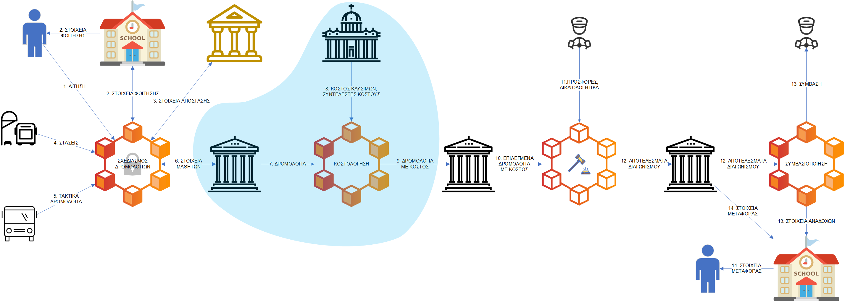
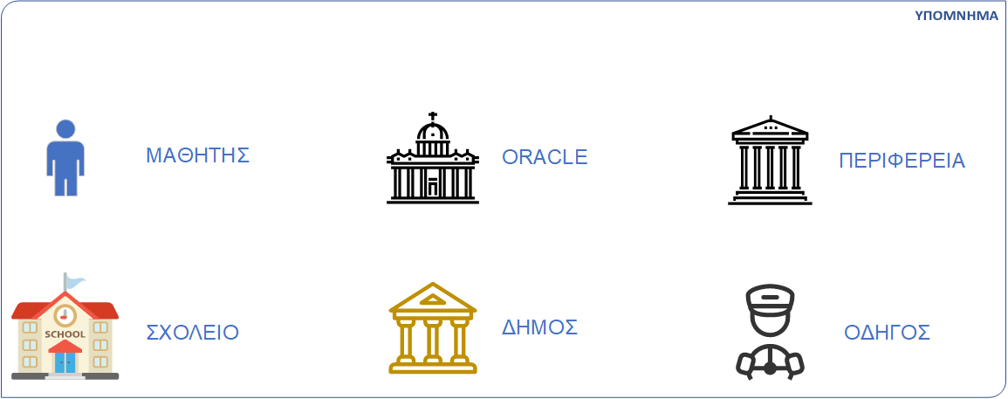
To Blockchain στο σχεδιασμό δρομολογίων για την μεταφορά μαθητών
Σύστημα σχεδιασμού δρομολογίων
Notes:
Βλέπουμε εδώ το σχήμα πως θα μπορούσε να σχεδιαστεί ολόκληρο αυτό το σύστημα αξιοποιώντας την τεχνολογία του blockchain, χρησιμοποιώντας τον κατάλληλο κάθε φορά δίκτυο.
Εμείς θα εστιάσουμε στο υποσύστημα της Κοστολόγησης των δρομολογίων, χρησιμοποιώντας ένα permissionless public blockchain δίκτυο.

Slide 5
To Blockchain στο σχεδιασμό δρομολογίων για την μεταφορά μαθητών
Σενάριο Εφαρμογής της Λύσης
Ένα σχολικό δίκτυο σε έναν νομό αποφασίζει να εφαρμόσει το Blockchain για τη διαχείριση των δρομολογίων μεταφοράς μαθητών. Κάθε μαθητής έχει μια ψηφιακή ταυτότητα (token) που περιλαμβάνει τις διευθύνσεις τους και άλλες σχετικές πληροφορίες όπως ο αριθμός μητρώου μαθητή, κ.α. Η διαχείριση των δρομολογίων γίνεται μέσω ενός αποκεντρωμένου δικτύου όπου οι περιφέρειες, οι γονείς και οι μεταφορείς μπορούν να παρακολουθούν σε πραγματικό χρόνο τις διαδρομές, να ενημερώνουν και να επαληθεύουν την παρουσία των μαθητών στα σχολικά οχήματα (λεωφορεία, ταξί).
Ασφάλεια και Ακεραιότητα Δεδομένων
Διαφάνεια
Χρονολογική διάκριση και καταγραφή
Αποκέντρωση και διαθεσιμότητα
Εξοικονόμηση Κόστους και Αποτελεσματικότητα
Ψευδωνυμοποίηση
Απόδειξη της αυθεντικότητας με ψηφιακή υπογραφή
Οφέλη της Τεχνολογίας
Blockchain
Notes:
Ετσι στο ολοκληρωμένο σύστημα που ένα σχολικό δίκτυο σε ένα νομό αποφασίζει να εφαρμόσει το blockchain για τη διαχείριση των δρομολογίων μεταφοράς μαθητών μπορεί ο κάθε μαθητής να έχει μια ψηφιακή ταυτότητα και οι περιφέρειες, οι γονείς, οι μεταφορείς μπορούν να παρακολουθούν σε πραγματικό χρόνο τις διαδρομές, να ενημερώνουν και να επαληθεύουν την παρουσία των μαθητών στα σχολικά οχήματα.
Τα οφέλη της τεχνολογίας blockchain από την εφαρμογή της στο σύστημα είναι ενδεικτικά:
Ασφάλεια και Ακεραιότητα Δεδομένων
Διαφάνεια
Χρονολογική διάκριση και καταγραφή
Αποκέντρωση και διαθεσιμότητα
Εξοικονόμηση Κόστους και Αποτελεσματικότητα
Ψευδωνυμοποίηση
Απόδειξη της αυθεντικότητας με ψηφιακή υπογραφή

Slide 6
To Blockchain στο σχεδιασμό δρομολογίων για την μεταφορά μαθητών
Υποσύστημα κοστολόγησης δρομολογίων
Το Υποσύστημα της Κοστολόγησης Εκτελεί τον υπολογισμό κόστους χρησιμοποιώντας αποκλειστικά δημόσια στοιχεία και μη προσωπικά δεδομένα:
Μεταβλητά στοιχεία που εξαρτώνται από την κάθε διαδρομή ή μεταβάλλονται συχνά
σημεία στο χάρτη τα οποία είναι στάσεις ή σχολεία, δηλαδή σημεία επιβίβασης ή αποβίβασης μαθητών
τη συνολική απόσταση της διαδρομής αυτών των σημείων
τα επιμέρους τμήματα των αποστάσεων (εντός πόλης μικρή κλίση, κ.λπ)
το είδος του οχήματος (μικρό λεωφορείο, μεγάλο λεωφορείο, ταξί)
την μέση τιμή καυσίμων
Σταθερά στοιχεία ή στοιχεία που μεταβάλλονται σπάνια
τους συντελεστές κλίσεων (εντός πόλης, μικρή κλίση, κ.λπ)
την αποζημίωση του συνοδού
την αποζημίωση του οδηγού
την αξία του οχήματος
το χρόνο απόσβεσης ελαστικών
τη μέση ταχύτητα κίνησης σε κάθε είδος δρόμου (εντός πόλης, κ.λπ)
Αποτέλεσματα:
το κόστος της διαδρομής
το κόστος του συνοδού
το κόστος του επιδόματος μεταφοράς (ως αποζημίωση σε περίπτωση μη εκτέλεσης του δρομολογίου)
Μεταβλητά στοιχεία
Σταθερά στοιχεία
Αποτελέ-σματα
Notes:
Όπως είπαμε ήδη εμείς στην παρούσα εργασία επικεντρωνόμαστε στο υποσύστημα της 3. Κοστολόγησης των Δρομολογίων
Το υποσύστημα αυτό εκτελεί υπολογισμό του κόστος χρησιμοποιώντας δημόσια στοιχεία και μη προσωπικά δεδομένα.
Έχουμε σαν παραμέτρους Μεταβλητά στοιχεία που εξαρτώνται από την κάθε διαδρομή καθώς και κάποια σταθερά που μεταβάλλονται συνήθως με αλλαγές του νομοθετικού πλαισίου.
Αυτά στα οποία θα αναφερθούμε είναι και αυτά που χρησιμοποιήσαμε κατά την ενδεικτική υλοποίηση των smart contracts:
Στα μεταβλητά στοιχεία
τα επιμέρους τμήματα της διαδρομής
το είδος του οχήματος (taxi)
τη μέση τιμή καυσίμων
Στα σταθερά στοιχεία
Του συντελεστές κλίσεων (εντός/εκτός πόλης, μικρή/μεγάλη)
Το αποτέλεσμα που παίρνουμε είναι
το κόστος της διαδρομής
Προφανώς το αποτέλεσμα χρησιμοποιεί μια απλοποιημένη μορφή του μαθηματικού τύπου υπολογισμού καθώς δεν χρησιμοποιούνται όλοι οι παράμετροι

Slide 7
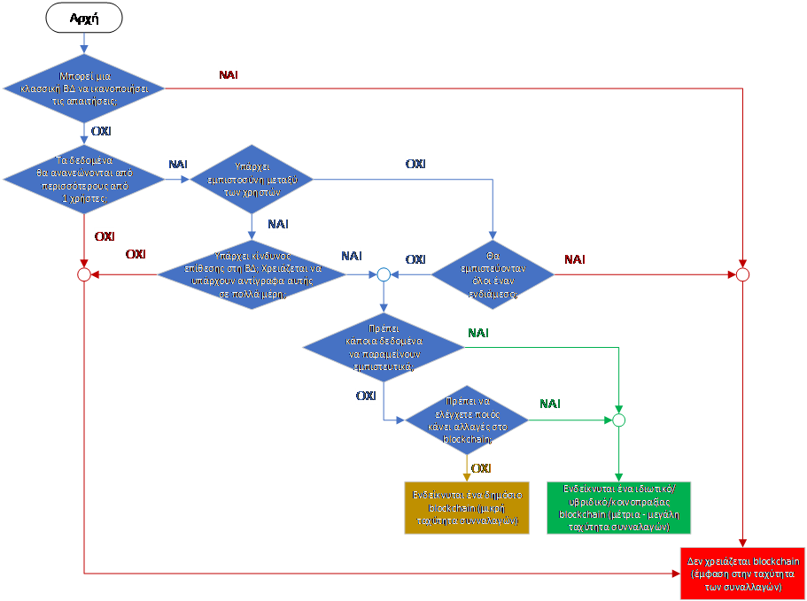
To Blockchain στο σχεδιασμό δρομολογίων για την μεταφορά μαθητών
Αιτιολόγηση Επιλογής Τεχνολογίας Blockchain
Yποσύστημα 3
Η επιλογή της χρήσης του blockchain και συγκεκριμένα ενός permissionless public blockchain, έγινε αναφορικά με την κοστολόγηση των δρομολογίων – για το οποίο υλοποιήσαμε τα smart contracts. Επιπλέον έχουμε προτείνει και την ένταξη ενός hybrid blockchain για την εισαγωγή των τιμών καυσίμων και τον υπολογισμό της μέσης τιμή καυσίμου, εναλλακτικά της χρήσης κάποιου oracle που θα κάνει την είσοδο της τιμής από τις υπάρχουσες κεντροποιημένες υπάρχουσες λύσεις (Ιστοσελίδα Υπουργείου Εμπορίου).
Λόγοι επιλογής permissionless public blockchain για την κοστολόγηση των δρομολογίων
Δεν υπάρχουν δεδομένα που δεν είναι δημόσια, είτε μπορούν να υπολογιστούν.
Υπάρχει η ανάγκη να μπορούν να γράφουν πολλοί χρήστες στη βάση δεδομένων.
Η απαίτηση να μην χρειάζεται να μεσολαβεί κάποιος ενδιάμεσος τον οποίο θα πρέπει να εμπιστευόμαστε.
Η απαίτηση για ασφάλεια της βάσης δεδομένων με πολλαπλά αντίγραφα.
Η απαίτηση για διαφάνεια των δεδομένων.
Δεν περιέχουν προσωπικά δεδομένα.
Δεν υπάρχει απαίτηση ελέγχου ποιος μπορεί να κάνει εγγραφές.
Δεν απαιτείται κάποιος να έχει πάρει προηγουμένως έγκριση πριν κάνει εγγραφές.
Δεν μας απασχολεί να υπάρχει εμπιστοσύνη ανάμεσα στους χρήστες (δεν υπάρχει αλληλεπίδραση μεταξύ τους).
Η απαίτηση για διαθεσιμότητα της βάσης δεδομένων όσο και της εφαρμογής (smart contracts),
Δεν υπάρχει απαίτηση εμπιστοσύνης κάποιου ενδιάμεσου που θα ελέγχει εάν γίνονται αλλαγές στο δίκτυο.
Δεν υπάρχει ανάγκη για μεγάλη ταχύτητα συναλλαγών.
Notes:
Για το συγκεκριμένο υποσύστημα επιλέχθηκε ένα permissionless public blockchain θεωρώντας πως η μέση τιμή καυσίμων δίνεται από κάποιο oracle που επικοινωνεί με την ιστοσελίδα που Υπουργείου Εμπορίου που είναι και η πιο επίσημη πηγή. Εναλλακτικά της χρήσης oracle θα μπορούσε να χρησιμοποιηθεί κάποιο hybrid blockchain το οποίο θα υπολογίζει τη μέση τιμή από τις τιμές που εισάγουν τα αδειοδοτημένα πρατήρια.
Θα αναφέρουμε ενδεικτικά μερικούς από τους λόγους που μας οδήγησαν στη συγκεκριμένη επιλογή αξιοποιώντας το σχήμα που φαίνεται κάτω δεξιά:
Δεν υπάρχουν προσωπικά ή μη δημόσια δεδομένα
Δεν υπάρχει απαίτηση να ελέγχεται ποιος θα κάνει εγγραφή στο δίκτυο, οποιοσδήποτε μπορεί να υπολογίζει το κόστος μιας διαδρομής
Δεν υπάρχει απαίτηση εμπιστοσύνης μεταξύ των χρηστών στο συγκεκριμένο υποσύστημα δεν υπάρχει αλληλεπίδραση μεταξύ τους.
Υπάρχει ανάγκη για να μπορούν να γράφουν πολλοί χρήστες ταυτόχρονα.
Υπάρχει ανάγκη διαθεσιμότητας τόσο της βάσης δεδομένων όσο και της εφαρμογής
Υπάρχει ανάγκη για διαφάνεια των δεδομένων

Slide 8
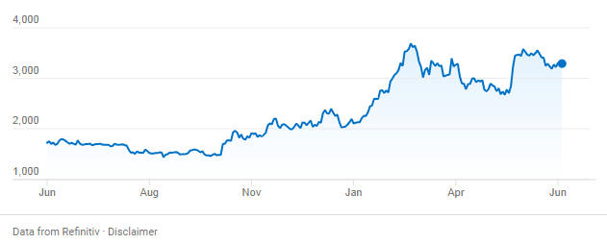
To Blockchain στο σχεδιασμό δρομολογίων για την μεταφορά μαθητών
Ενδεικτική εκτίμηση κόστους
Ισοτιμία του ETH σε βάθος 1 χρόνου
Διακύμανση σε βάθος 1 έτους
Από 1433.33€ στις 11/9/2023
Ως 3691.09€ στις 11/3/2024
Διακύμανση την 22/6/2024
Ωρα | Τιμή
20:59 | 3496.76
20:50 | 3499.71
15:36 | 3260.35
16:19 | 3493.50
16:41 | 3497.67
Κόστος εκτέλεσης των smart contracts
Εκτέλεση της συνάρτησης CostCalculation
Εκτέλεση της συνάρτησης setSyntelestisKlisis
Αναγωγή σε ετήσιο κόστος για 54 Περιφέρειες με 400 υπολογισμούς
Αναγωγή σε ετήσιο κόστος για 54 Περιφέρειες με 400 υπολογισμούς
Ημερομηνία | GAS (GWEI) | Transaction Fee (ETH) | Total Fee (ETH)
7/6/24 12:43 | 8,198779377 | 0,002925070319552910 | 0,002925078518332290
7/6/24 13:26 | 43,702218695 | 0,002806163164624640 | 0,002806206866843330
7/6/24 13:35 | 41,747089982 | 0,014892564650548800 | 0,014892606397638800
11/6/24 20:44 | 52,355044562 | 0,018678656893340100 | 0,018678709248384700
11/6/24 20:53 | 61,064727203 | 0,003921027198431830 | 0,003921088263159030
11/6/24 20:54 | 61,083009577 | 0,021791791247661700 | 0,021791852330671300
22/6/24 14:14 | 1,526279296 | 0,000544529138154624 | 0,000544530664433920
Ημερομηνία | GAS (GWEI) | Transaction Fee (ETH) | Total Fee (ETH)
7/6 12:42 | 7,949016887 | 0,000350639083902457 | 0,000350647032919344
7/6 13:34 | 46,931745352 | 0,001136264486717270 | 0,001136311418462620
11/6 20:43 | 45,444522608 | 0,001100257336862280 | 0,001100302781384890
21/6 22:03 | 2,752732889 | 0,000066646415975579 | 0,000066649168708468
20:59 | 20:50 | 15:36 | 16:19 | 16:41
205.994,44 € | 220.725,25 € | 236.509,48 € | 220.988,72 € | 221.117,61 €
197.623,08 € | 211.755,25 € | 226.898,02 € | 212.008,01 € | 212.131,66 €
1.048.790,36 € | 1.123.790,12 € | 1.204.153,17 € | 1.125.131,53 € | 1.125.787,76 €
1.315.421,20 € | 1.409.487,93 € | 1.510.281,44 € | 1.411.170,36 € | 1.411.993,42 €
276.136,99 € | 295.883,75 € | 317.042,61 € | 296.236,93 € | 296.409,71 €
1.534.659,82 € | 1.644.404,46 € | 1.761.997,02 € | 1.646.367,30 € | 1.647.327,53 €
38.347,79 € | 41.090,07 € | 44.028,45 € | 41.139,11 € | 41.163,11 €
20:59 | 20:50 | 15:36 | 16:19 | 16:41
24.693,81 € | 26.459,68 € | 26.459,68 € | 26.491,27 € | 26.506,72 €
80.023,10 € | 85.745,61 € | 85.745,61 € | 85.847,95 € | 85.898,03 €
77.487,24 € | 83.028,41 € | 83.028,41 € | 83.127,51 € | 83.176,00 €
4.693,67 € | 5.029,32 € | 5.029,32 € | 5.035,32 € | 5.038,26 €
Notes:
Προκειμένου να δούμε πόσο θα μας κοστίσει η υλοποίηση αυτού του υποσυστήματος στο blockchain εξετάσαμε τη διακύμανση της ισοτιμίας του Ethereum έναντι του Euro σε βάθος 1 χρόνου.
Βλέπουμε πως η ισοτιμία κυμαίνεται από 1433,33€ στις 11/9/2023 μέχρι 3961,09€ στις 11/3/2024
Ακόμα και σε έλεγχο την 22/6/2024 βλέπουμε μια διακύμανση από 3497,67 στις 16:41 μέχρι 3499,71 στις 20:50 δείχνοντας μια αύξηση 7,342%
Ένας άλλος παράγοντας που επηρεάζει το κόστος είναι η κίνηση του δικτύου blockchain.
Από ενδεικτικές εκτελέσεις της συνάρτησης setSyntelestisKlisis βλέπουμε πως το κόστος του Gas και το TransactionFee κυμαίνεται
από 2,752732889 και 0,000066646415975579 αντίστοιχα στις 21/6/2024 22:03:48
έως 46,931745352 και 0,001136264486717270 αντίστοιχα στις 7/6/2024 13:34:12
Αν υποθέσουμε πως κάνουμε μια χονδρική αναγωγή για τις 54 περιφέρειες με 400 υπολογισμούς το έτος το κόστος μπορεί να κυμανθεί
από 4,693,67€
έως 85.898,03€
Αντίστοιχα για εκτελέσεις της CostCalculation που κάνει τον υπολογισμό του κόστους
Το κόστος μπορεί να κυμανθεί από 38.347,79€ έως 1.761.997.02€
Προφανώς αυτές οι τιμές δεν είναι ακριβείς καθώς δεν κρατήσαμε την ακριβή ισοτιμία την ώρα που έτρεξαν οι υπολογισμοί ούτε μπορούσαμε να τρέξουμε 400 υπολογισμούς για τις 54 περιφέρειες όμως δείχνουν πως το κόστος μπορεί να κυμανθεί σε πολύ μεγάλα επίπεδα μέσα σε ένα χρόνο.

Slide 9
To Blockchain στο σχεδιασμό δρομολογίων για την μεταφορά μαθητών
Συμπέρασμα
Πλεονεκτήματα
Αποδοτικότητα
Αμεταβλητότητα
Αξιοπιστία
Προκλήσεις
Τεχνικές
Κανονιστικές
Εκπαιδευτικές
Ασφάλεια
Αποτελεσματικότητα
Δυσκολίες
Προγραμματισμός εκτέλεσης εργασιών
Εύρεση άλλων οικονομικότερων δικτύων
Αστάθεια κόστους – οικονομικός προγραμματισμός
Διαφάνεια
Οφέλη
Αυτοματοποίηση
Αμεσότητα
Ακεραιότητα δεδομένων
Εμπιστοσύνη
Εξοικονόμηση ανθρωποωρών
Μείωση του διαχειριστικού κόστους
Διαχείριση κλειδιών
Notes:
Καταλήγοντας στα συμπεράσματα της χρήσης της τεχνολογίας blockchain βλέπουμε πως έχουμε πολλαπλά Πλεονεκτήματα, όπως αποδοτικότητα, ασφάλεια, ακεραιότητα διαθεσιμότητα
Υπάρχουν όμως και προκλήσεις τόσο τεχνικές, όσο και εκπαιδευτικές αλλά και διαχείρισης των προσωπικών κλειδιών καθώς εμπλέκονται χρήστες από πολλούς διαφορετικούς κλάδους και μορφωτικά επίπεδα.
Αλλά προκύπτουν και δυσκολίες τόσο στον υπολογισμό του κόστους της λειτουργίας του συστήματος, όσο και στον προγραμματισμό των εργασιών ώστε να εκτελούνται σε ποιο ευνοϊκές οικονομικά χρονικές περιόδους ή εύρεση άλλων παράλληλων side chains (level 2 blockchains) που να είναι πιο οικονομικά.
Θεωρούμε πάντως πως η Διαφάνεια η Αμεσότητα η Μείωση ανθρωποωρών που δεν είναι εύκολο να υπολογιστούν αντισταθμίζουν τους όποιους οικονομικούς ενδοιασμούς.

Slide 10
To Blockchain στο σχεδιασμό δρομολογίων για την μεταφορά μαθητών
Περιγραφή Υλοποίησης των Smart Contracts στο Ethereum Blockchain
Δεν θα υλοποιήσουμε ολόκληρο το σύστημα, παρά μόνο τμήμα του υποσυστηματος της κοστολόγησης με ανάπτυξη δύο smart contracts τα οποία συνεργάζονται μεταξύ τους. Το πρώτο (Syntelestis) έχει τα σταθερά στοιχεία του υπολογισμού, ενώ το δεύτερο (CostCalculation) τα μεταβλητά.
Επιβεβαίωση ορθής λειτουργίας του συμβολαίου στο Virtual Machine Remix (Cancun)
Συγγραφή του κώδικα στο Remix
Στη συνέχεια έγινε έλεγχος της ορθής σύνταξης του συμβολαίου
Ανάπτυξη του smart contract στο blockchain δίκτυο μέσω του Injected Provider (Metamask) στο blockchain δίκτυο
Χρησιμοποιήθηκε το wallet με διεύθυνση 0xE135035b783844A511d61bDF9fd4B5D2bA74d517 στο Ethereum Sepolia Testnet
Εκεί αναπτύχθηκαν τα smart contracts όπως Syntelestis, CostCalculation (Αρχική και τελική έκδοση).
Notes:
Περιγράφοντας τον τρόπο υλοποίησης των smart contracts στο Ethereum ακολουθήσαμε τα εξής βήματα
Γράψαμε τον κώδικα στο remix σε γλώσσα προγραμματισμού solidity
Κάναμε έλεγχο συντακτικών λαθών
Κάναμε έλεγχο της ορθής λειτουργίας στο Remix Virtual Machine (Cancun)
Κάναμε deploy τα smart contracts στο δοκιμαστικό δίκτυο blockchain μέσω του metamask Injected Provider
Τρέξαμε τα smart contracts στο δοκιμαστικό δίκτυο blockchain όπως φαίνεται στις επόμενες εικόνες.

Slide 11
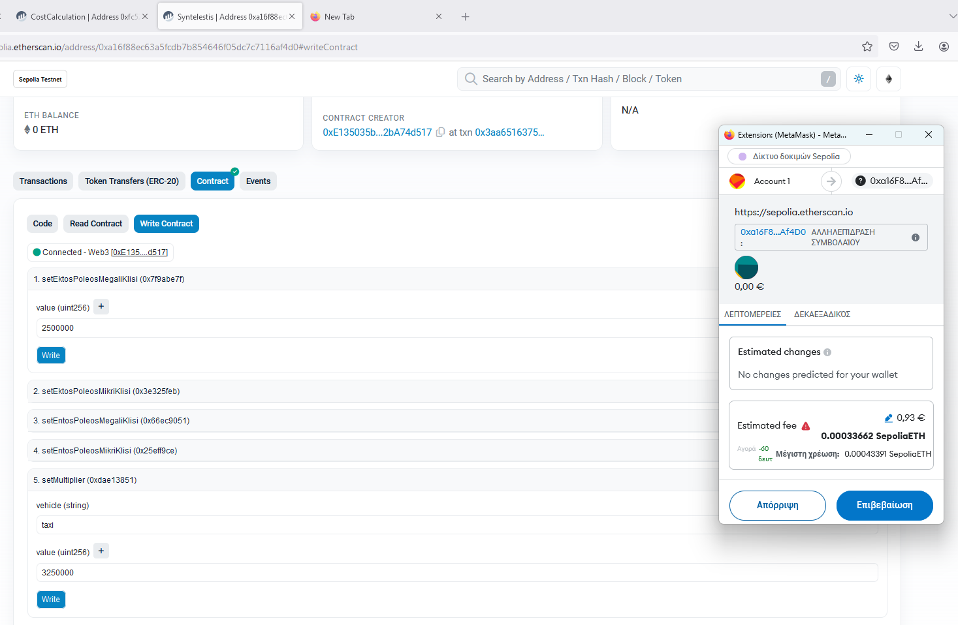
To Blockchain στο σχεδιασμό δρομολογίων για την μεταφορά μαθητών
Δείγμα εκτέλεσης του smart contract στο etherscan

Slide 12
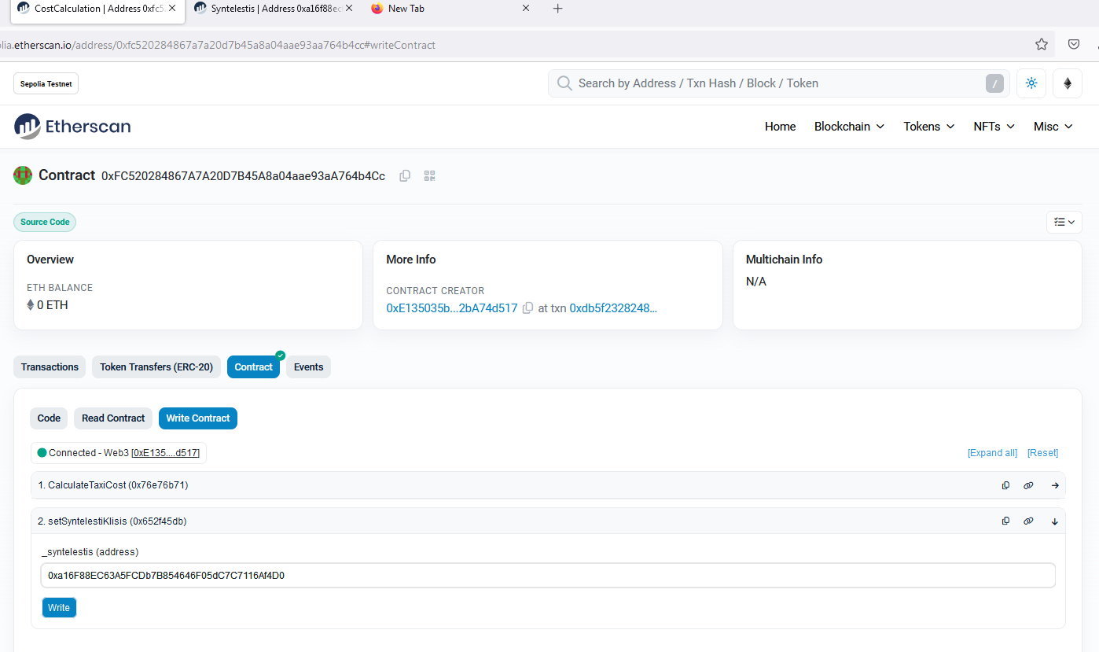
To Blockchain στο σχεδιασμό δρομολογίων για την μεταφορά μαθητών
Δείγμα εκτέλεσης του smart contract στο etherscan
Σύνδεση με το smart contract Syntelestis

Slide 13
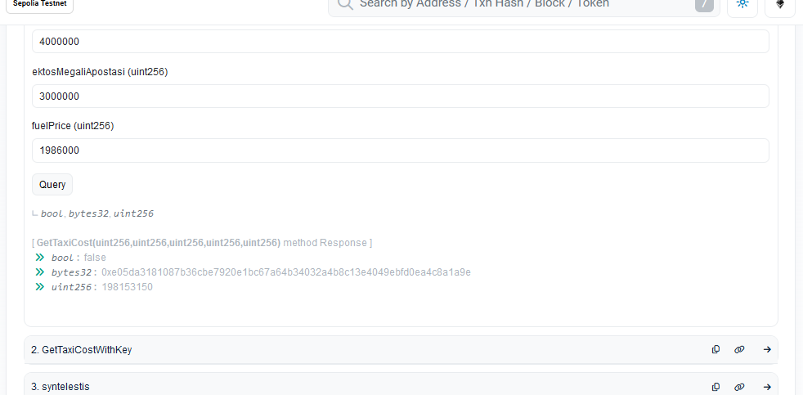
To Blockchain στο σχεδιασμό δρομολογίων για την μεταφορά μαθητών
Δείγμα εκτέλεσης του smart contract στο etherscan
Αποτέλεσμα εκτέλεσης της GetTaxiCost

Slide 14



MSc in Cybersecurity
Blockchain & Distributed Ledger Technologies
To Blockchain στο σχεδιασμό δρομολογίων
για την μεταφορά μαθητών.
Σας Ευχαριστούμε
για την Προσοχή σας.

